Slide 1
Diseño de circuitos con puertas lógicas integradas
TEMA 2

Slide 2
INTRODUCCIÓN
Se describen los procesos de diseño a partir de casos concretos de dificultad progresiva, de dificultad elemental a diseños complejos.
Pasos a seguir en el diseño de los circuitos (obligatorios):
Concreción del problema en una tabla de verdad.
Obtención de la función.
Simplificación o minimización de la expresión.
Implementación de la función mediante puertas lógicas.
Se necesitan conceptos para el diseño:
Saber postulados, propiedades y teoremas para el diseño.
Saber métodos tabulares para simplificar funciones.

Slide 3
Primer caso de diseño y resolución.
Construir el circuito óptimo para la activación de una lámpara empleando tres interruptores combinados.
Se parte de un estado de reposo en el que la lámpara está apagada.
Cualquier interruptor que se active (1 lógico) encenderá la lámpara (1 lógico en función). Toda combinación que contenga un solo 1 lógico será un 1 lógico en función.
Si con un interruptor enciende la lámpara, con la actuación de un segundo interruptor lo apaga. Toda combinación que contenga dos 1 lógicos será un 0 lógico en función.
Si hay un tercer interruptor en 1 lógico, la lámpara se enciende. Toda combinación con tres 1 lógicos será un 1 lógico en función.

Slide 4
Primer caso de diseño y resolución.
OBTENCIÓN DE LA FUNCIÓN POR DOS MANERAS A PARTIR DE LA TABLA DE LA VERDAD:
Sumando todos los productos lógicos que dan a la función el valor 1.
Multiplicando todas las sumas lógicas que dan a la función valor 0.
¿Cual elegir? La que menos términos tenga en la función.
La función obtenida se le llama expresión lógica o booleana.
Es evidente que si intentamos implementar cualquiera de las funciones obtenidas de las maneras anteriores, deberíamos utilizar un número considerables de puertas. Por la tanto hay que simplificar.
Se obtiene el circuito.

Slide 5
POSTULADOS, PROPIEDADES y TEOREMAS.
Son utilizados para simplificar las funciones lógicas.
POSTULADO 1:
POSTULADO 2:
POSTULADO 3:
POSTULADO 4:
POSTULADO 5:

Slide 6
POSTULADOS, PROPIEDADES y TEOREMAS.
POSTULADO 6:
POSTULADO 7:
POSTULADO 8:
POSTULADO 9:
POSTULADO 10:

Slide 7
POSTULADOS, PROPIEDADES y TEOREMAS.
PROPIEDAD CONMUTATIVA:
PROPIEDAD ASOCIATIVA:
PROPIEDAD DISTRIBUTIVA:

Slide 8
POSTULADOS, PROPIEDADES y TEOREMAS.
TEOREMA 1: LEY DE ABSORCIÓN.
TEOREMA 2:

Slide 9
POSTULADOS, PROPIEDADES y TEOREMAS.
TEOREMA 3: LEYES DE MORGAN.
TEOREMA 4:

Slide 10
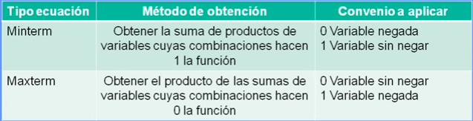
OBTENCIÓN DE LA FUNCIÓN A PARTIR DE LA TABLA DE VERDAD
OBJETIVO: Buscar los 1s → Sumando todos los productos que dan a la función el valor 1.
OBJETIVO: Buscar los 0s → Multiplicando todas las sumas que dan a la función valor 0.
¿Cual elegir? La que menos términos tenga en la función.

Slide 11
OBTENCIÓN DE LA FUNCIÓN A PARTIR DE LA TABLA DE VERDAD
Ejemplo simple→ tabla de verdad de la OR, solo un termino producto de sumas: a+b
→
a | b | S
0 | 0 | 0
0 | 1 | 1
1 | 0 | 1
1 | 1 | 1

Slide 12

OBTENCIÓN DE LA FUNCIÓN A PARTIR DE LA TABLA DE VERDAD
Ejemplo inventado → tabla de verdad con 2 ceros , habrá dos productos de sumas:
($a+b$ )($\overline{a}+\overline{b}$ )
a | b | S
0 | 0 | 0
0 | 1 | 1
1 | 0 | 1
1 | 1 | 0
→
→

Slide 13
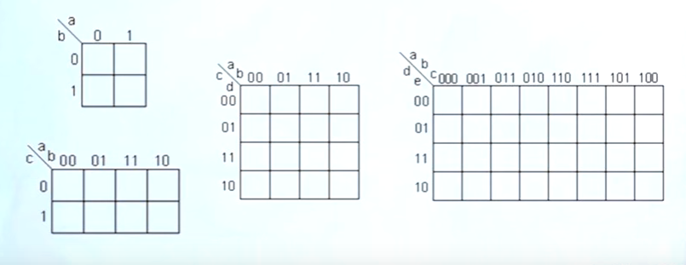
TABLAS DE KARNAUGH

Slide 14
Segundo caso de diseño y resolución.
Para matricularse en un ciclo formativo de informática:
Modalidad de tecnología de bachillerato, optativa de informática y buen expediente académico.
Modalidad de tecnología en bachillerato, optativa de informática y tener informe favorable departamento.
Optativa de informática, no cursar modalidad de tecnología de bachillerato y no tener un buen expediente académico.
Buen expediente y un informe favorable del departamento.
Optativa de informática y no disponer de un informe favorable del departamento.

Slide 15
Segundo caso de diseño y resolución.
Obtener función. (En este caso sin tabla de la verdad). Obtener las variables y la tabla de la verdad.
Realizar el circuito sin simplificar.
Simplificación de la función.
Implementación del circuito, después de simplificar.

Slide 16
Tercer caso de diseño y resolución.
Diseñar dos circuitos A y B del diagrama de bloques de la figura, a cuya entrada se han conectado cuatro interruptores de manera que, cuando están cerrados, las variables a, b, c o d toman valor 1 y cuando están abiertos, adquieren valor 0. Las salidas F₁, F₂ y F₃ del bloque A se relacionan con las entradas así:
F₁ adquiere valor 1 cuando dos interruptores no contiguos están cerrados.
F₂ adquiere valor 1 cuando hay dos o más interruptores abiertos.
F₃ toma valor 1 cuando alguno de los interruptores extremos está abierto.

Slide 17
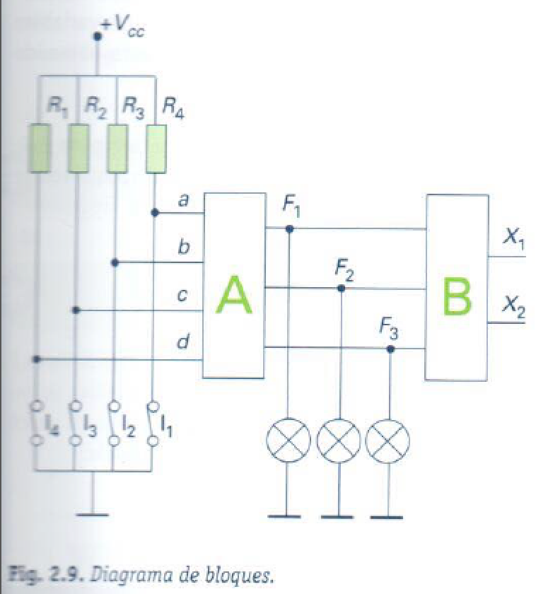
Tercer caso de diseño y resolución.

Slide 18
Tercer caso de diseño y resolución.
Realizar tabla de la verdad.
Deducir funciones.
Simplificar funciones por el método de karnaugh o gráfico.
Representación lógica del circuito completo.

Slide 19
Cuarto caso de diseño y resolución.
Una prensa, ubicada en una línea de producción, se pone en marcha mediante la actuación simultanea de tres pulsadores: F₁ F₂ F₃ de un solo contacto cada uno. Si se pulsan sólo dos cualesquiera, la máquina funciona, pero se activa una señal luminosa que indica una manipulación incorrecta. Por otra parte, cuando se actúe sobre un solo pulsador, también se encenderá el piloto luminoso, pero no se pondrá en marcha la prensa. Diseñar el circuito con puertas NAND de dos entradas.

Slide 20
Cuarto caso de diseño y resolución.
Realizar tabla de la verdad.
Deducir funciones.
Simplificar funciones por el método de karnaugh.
Convertir función para que se puede implementar con puertas NAND.
Convertir función para que se puede implementar con puertas NOR.
Representación lógica del circuito completo.

Slide 21
Dispositivos NAND y NOR como puertas universales.
Tanto NAND y NOR son las puertas más utilizadas y es por este motivo por el que las funciones se transforman para que el circuito se construya exclusivamente con puertas NAND o NOR.
De esta forma se abaratan la fabricación de los circuitos, por que se utilizan para todo el circuito el mismo tipo de puerta.

Slide 22
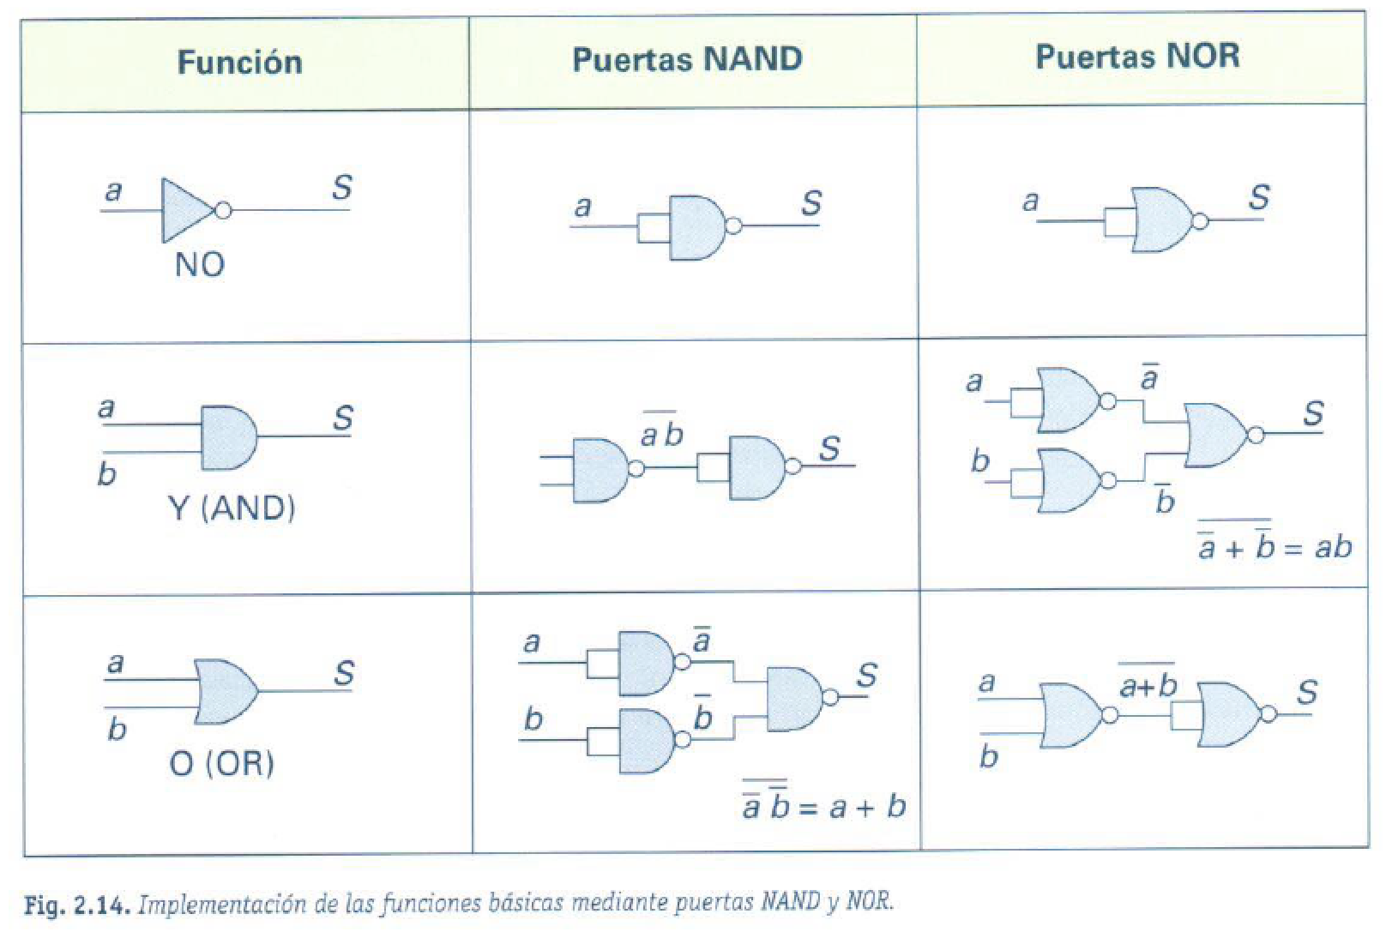
Dispositivos NAND y NOR como puertas universales.

